Slide 1

Manutenção de Computadores
Aula 7

Slide 2
7ª AULA
CRONOGRAMA
Sistemas de backup - criação de imagem de disco;
•
Restauração do sistema de arquivos
•
Instalação de programas de proteção

Slide 3
Configurando o Windows

Slide 4
Problemas depois
da instalação do Windows

Slide 5
Problemas após a instalação
Alguns exemplos de problemas que podem ocorrer logo depois da instalação do Windows:
Placa de vídeo só com 16 ou 256 cores
Vários jogos não funcionam por problemas no vídeo Cores trocadas, tela escura e outras anomalias no vídeo Imagem no monitor cintilando
Placa de som não funciona Sem som nos CDs de áudio Modem não funciona
Placa de rede não funciona Lentidão no vídeo
Lentidão no disco rígido
Filmes com pequenas pausas no som e na imagem Lentidão na gravação de CDs
Problemas para ligar e desligar o computador Computador não retorna do modo de espera Dispositivos USB não são reconhecidos Computador desliga ou reseta sozinho Anomalias diversas

Slide 6
É preciso configurar!
O computador só estará pronto para uso depois que o sistema operacional estiver configurado. Não basta simplesmente instalar o Windows. Apenas quando fazemos toda a configuração do Windows o computador estará pronto para uso. A configuração consiste no seguinte:
Instalar drivers de todas as placas
Fazer diversos ajustes no Windows

Slide 7
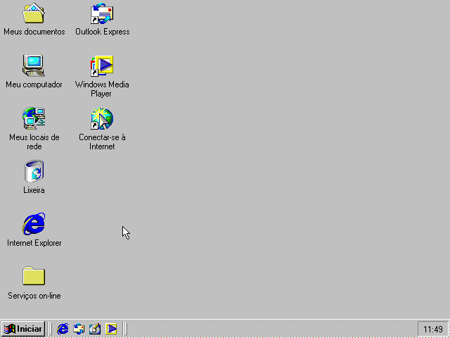
Exemplo: Vídeo com 16 cores
Este problema comum ocorre quando o Windows não tem driver para a placa de vídeo, e por isso instala um driver genérico VGA, que opera com apenas 16 cores e resolução baixa: 640x480.

Slide 8
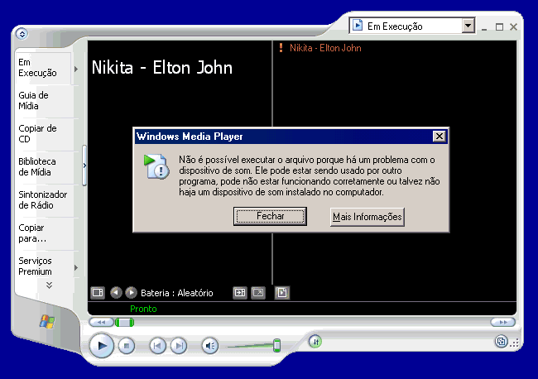
Exemplo: Problema com som
A placa de som não está funcionando, o programa Windows Media Player não consegue reproduzir músicas. Isto pode ocorrer se os drivers da placa de som não estiverem instalados.

Slide 9
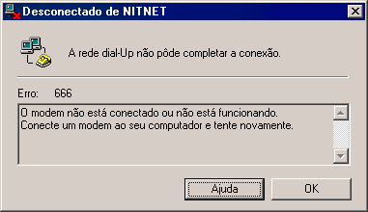
Exemplo: Modem não funciona
Neste exemplo, apesar de ter sido criada uma conexão com um provedor de acesso à Internet, via modem, a conexão não pode ser feita – é indicado que o modem não está funcionando.

Slide 10
Gerenciador de dispositivos

Slide 11
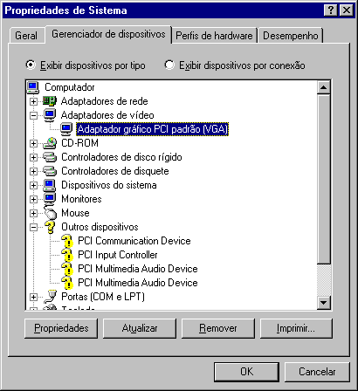
Gerenciador de dispositivos
As informações sobre os drivers estão no Gerenciador de dispositivos.
Podemos chegar ao Gerenciador de dispositivos de três formas:
Clique em Meu Computador com o botão direito do mouse e no menu apresentado escolha Propriedades. Você chegará ao quadro de propriedades do sistema. Clique então na guia Gerenciador de Dispostivos.
Use o comando Sistema no Painel de controle. Você chegará ao quadro de propriedades do sistema. Clique então na guia Gerenciador de Dispostivos.
Pressione as teclas Windows e Pause. Você chegará ao quadro de propriedades do sistema. Clique então na guia Gerenciador de Dispostivos.
Gerenciador de dispositivos do Windows 98 e do Windows ME

Slide 12
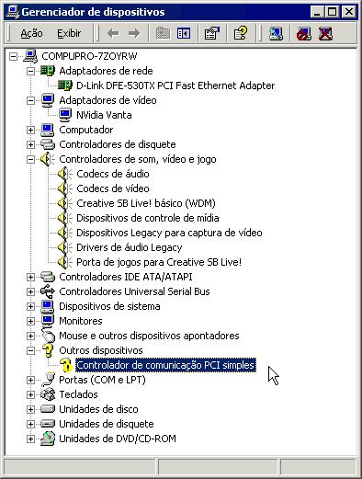
Gerenciador de dispositivos
No Windows XP e 2000 podemos chegar ao Gerenciador de dispositivos de 3 formas:
Clique em Meu computador com o botão direito do mouse e escolha no menu a opção Propriedades. Selecione então a guia Hardware e clique em Gerenciador de dispositivos.
Clique em Sistema no Painel de controle. Selecione então a guia Hardware e clique em Gerenciador de dispositivos.
Pressione as teclas Windows e Pause. Selecione então a guia Hardware e clique em Gerenciador de dispositivos.

Slide 13
Drivers das placas

Slide 14
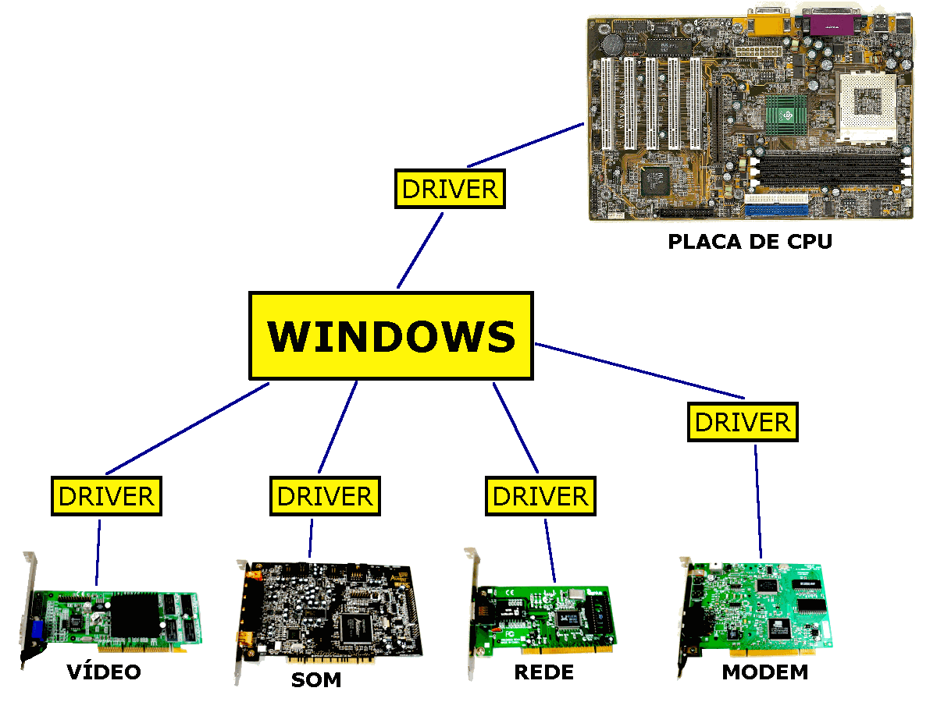
As placas precisam de drivers
Cada placa possui um driver através do qual o Windows pode usá-la. Os drivers são softwares que são fornecidos junto com as placas ou que
fazem parte do CD de instalação do Windows.

Slide 15
De onde vêm os drivers
O CD de instalação do Windows têm drivers para milhares de modelos de placas. São chamados DRIVERS NATIVOS.
Entretanto para vários modelos de placas, o Windows não possui drivers nativos, e acontece o seguinte:
Chipset: opera com drivers genéricos
Vídeo: opera com driver genérico VGA, com 16 ou 256 cores
Som: fica inoperante Modem: fica inoperante Rede: fica inoperante USB: fica inoperante
Um dispositivo fica sem driver nativo quando a sua data de lançamento é mais
recente que o lançamento do Windows. Exemplo: Placa Sound Blaster Audigy: lançamento: 2002 Windows XP: lançamento: 2001
Por isso esta placa fica sem drivers no Windows XP

Slide 16

Dispositivos sem drivers
Os dispositivos para os quais o Windows não possui drivers nativos constam no
Gerenciador de dispositivos com um “?”. Na figura ao lado, são eles:
PCI Communication Device: modem PCI Input Controller: interface de joystick
PCI Multimedia Audio device: placa de som
A placa de vídeo sem driver não fica inoperante, mas usa um driver genérico que opera com 16 ou 256 cores, ao invés dos 16 milhões de cores que as placas modernas podem gerar:
Adaptador gráfico PCI padrão VGA
Dispositivos sem drivers aparecem com um “?” indicado no Gerenciador de dispositivos.

Slide 17
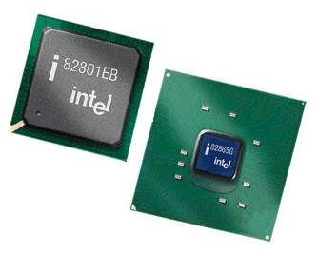
É o chipset!
O Windows não reclama, por isso a maioria das pessoas não sabe que é preciso instalar primeiro, o driver do chipset. Quando o Windows não tem driver nativo para o chipset da placa mãe, são instalados drivers genéricos. O driver genérico deve ser substituído logo pelo correto, fornecido pelo fabricante da placa mãe, ou pelo fabricante do chipset. Este driver está no CD-ROM que acompanha a placa mãe.
Chipset:
Ponte Norte (o maior chip) e ponte sul

Slide 18
Driver do chipset

Slide 19
Problemas do driver genérico
Quando o Windows está empregando drivers genéricos para o seu chipset, vários problemas podem ocorrer:
Lentidão no vídeo
Lentidão no disco rígido e unidades de CD/DVD
Jogos não funcionam, travam ou apresentam cores erradas
Modo de espera não funciona, computador trava no modo de espera
Desligamento não funciona, reinicia ao invés de desligar, trava ao desligar
Teclado e mouse podem não funcionar ao voltar do modo de espera
Recursos Autorun e Autoplay não funcionam
Computador reseta sozinho
Placas de expansão não são reconhecidas
Anomalias diversas

Slide 20
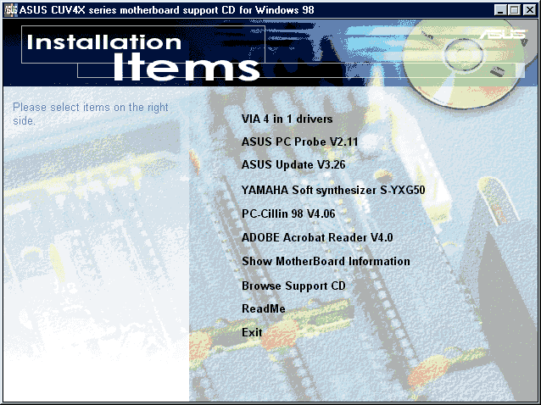
Instalando o driver do chipset
Se a sua placa de CPU é nova, basta colocar o CD-ROM que a acompanha. Este CD-ROM será executado automaticamente. Se não for executado, clique-o em Meu computador e a seguir clique no arquivo AUTORUN. Normalmente o primeiro comando da lista apresentada é a instalação dos drivers do chipset.
Na figura acima vemos que o primeiro comando é a instalação do
“VIA 4 in 1 drivers”.

Slide 21
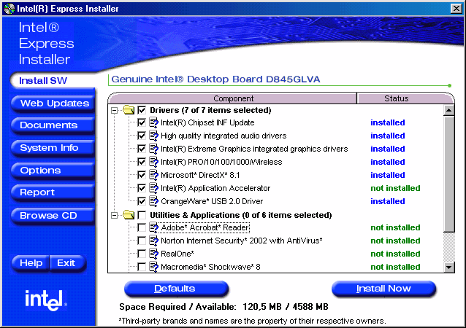
Instalando o driver do chipset
Nas placas de CPU mais novas, a instalação é mais fácil. Na figura ao lado mostramos o programa de instalação de drivers de uma placa de CPU Intel. O primeiro comando instala os drivers do chipset. Outros comandos instalam os drivers de outros dispositivos onboard.
Esta placa permite instalar todos eles com um só comando, mas muitas exigem que o do chipset seja instalado primeiro.
Programa de instalação de drivers de uma placa de CPU Intel.

Slide 22
A culpa é do Windows?
Muitos usuários colocam no Windows a culpa pelos problemas dos seus computadores. Muitos problemas são realmente do próprio Windows, mas existem várias outras causas:
Montagem mal feita
Configurações erradas
Peças defeituosas
Peças de má qualidade
Problemas de aquecimento
Problemas da rede elétrica
Peças danificadas por eletricidade estática
Falta da instalação de drivers adequados
Fazendo a montagem e a configuração como ensinamos aqui, as chances do seu micro apresentar problemas são bem menores.

Slide 23
Chipsets de placas antigas
O que fazer se você perdeu o CD-ROM de instalação da sua placa de CPU, ou se a sua placa é antiga e seus drivers estão desatualizados? Nesse caso você deve fazer o seguinte:
Identifique a marca e o modelo da sua placa de CPU. Normalmente esta informação aprece indicada na tela assim que o computador é ligado, durante a contagem de memória. Em caso de dúvida, use os programas HWINFO32 ou AIDA32, contidos neste CD, em \Extras\Software.
Esses programas indicarão a marca (fabricante) e o modelo da sua placa de CPU, e também a marca e o modelo do chipset.
Vá ao site do fabricante da sua placa de CPU. Se não estiver encontrando, existe uma excelente lista de links em www.wimsbios.com, a seguir clique em Manufacturer Links.
No site do fabricante da placa de CPU, clique em Support / Download / Drivers. Especifique o modelo da placa e você encontrará os drivers apropriados. Faça o download e instale-os.
Se não encontrar o site do fabricante da placa de CPU (que é o ideal), você pode ir ao site do fabricante do chipset para fazer o download dos drivers.

Slide 24
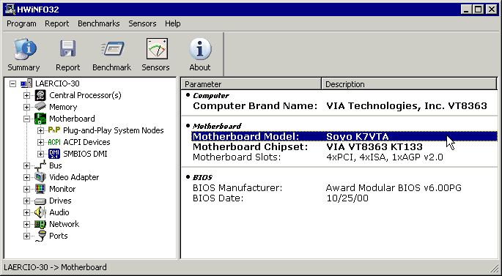
Usando o HWINFO32
Instale o programa Hardware Info (HWINFO32) no seu computador. Ao ser executado, ele avisará que foi desenvolvido para Windows 2000. Por isso roda também no Windows XP. Apesar de ser para Windows 2000, funciona bem no Windows 98 e no Windows ME. Entretanto podem ocorrer casos do programa não funcionar. Nesses casos recomendamos que seja usado o programa AIDA32. No exemplo acima a placa mãe foi identificada como uma K7VTA, da Soyo, e o chipset é o VIA VT8363 (KT133).

Slide 25
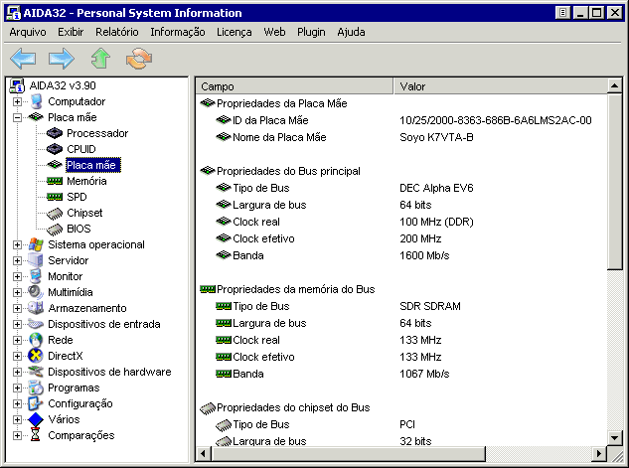
Usando o AIDA32
O programa AIDA32 é similar ao HWINFO, com a vantagem de estar em português. No exemplo ao lado clicamos em Placa mãe e foi detectado que o modelo é um K7VTA-B, da Soyo.
Existem comandos adicionais para identificar o chipset e outras placas do computador.

Slide 26
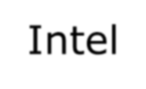











Fabricantes de chipsets
Os principais fabricantes de chipsets são:
Nesses sites você encontrará os drivers para os chipsets produzidos, mas use-os apenas se você não encontrar no site do fabricante da placa de CPU. Alguns fabricantes fazem modificações nos drivers originais ou nos seus programas de instalação.

Slide 27
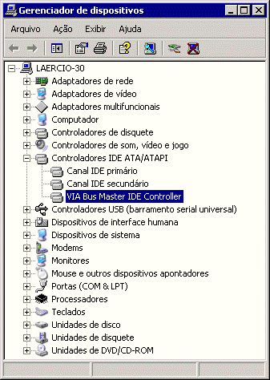
Quando instalar o driver do chipset
Esta é uma pergunta muito comum. Quem já tem um computador funcionando, tem como saber se o chipset está usando drivers genéricos?
É possível descobrir através do Gerenciador de
dispositivos.
No Windows 98/ME, clique em Controladores de disco rígido No Windows 2000/XP, clique em Controladores IDE ATA/ATAPI
Você verá o canal IDE primário e o canal IDE secundário, e um controlador que engloba os dois. No exemplo ao lado, este controlador é o Via Bus Master IDE Controller. Aplique um clique duplo neste item.

Slide 28
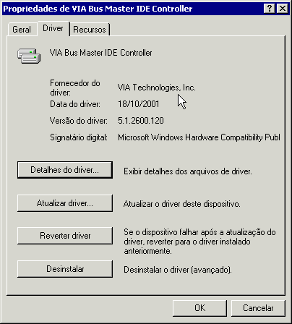
Fornecedor do driver
Será apresentado o quadro de propriedades do controlador IDE. Selecione então a guia Driver. Nela você encontrará entre várias informações, o item Fornecedor do driver. Se o fornecedor for Microsoft, significa que está em uso um driver nativo. No caso do chipset (que inclui as interfaces IDE), o driver nativo é normalmente genérico. O Windows tem drivers atualizados fornecidos por vários fabricantes de chipsets, mas em muitos casos este driver não existe, por exemplo, quando o chipset é mais recente que o Windows. É preciso então instalar o driver fornecido pelo fabricante da placa mãe ou do chipset. No exemplo ao lado, vemos que o fornecedor do driver é Via Technologies Inc, ou seja, este driver não é nativo nem genérico, é o do fabricante.
OBS: Este método não é muito preciso. Em muitos casos, o driver do chipset é atualizado mas continua constando como fornecido pela Microsoft. Em caso de dúvida, instale o driver do chipset.

Slide 29
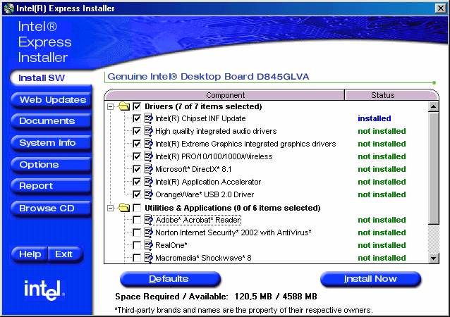
Dispositivos onboard
Depois de instalar os drivers do chipset, instalamos os drivers para todos os dispositivos onboard da placa de CPU, tais como:
USB
Som onbaord Rede onboard Vídeo onboard
Os dispositivos que estão sem drivers estão indicados com “?” no Gerenciador de dispositivos.
Na maioria das placas modernas, a instalação dos dispositivos onboard é muito simples. O próprio programa de instalação que acompanha a placa mãe permite que marquemos todos os dispositivos para instalação de seus drivers, em seqüência.

Slide 30
Perdi o CD de instalação!
Se você perdeu o CD que acompanhava a placa mãe, então a instalação dos drivers dos dispositivos onboard pode ser um pouco difícil. É preciso fazer o download dos drivers, no site do fabricante da placa mãe. Use os programas HWINFO32 ou AIDA32 para identificar a marca e o modelo da placa mãe, e assim chegar ao site do seu fabricante para obter os drivers. Lá você encontrará drivers separados para cada dispositivo da placa mãe, tais como:
Driver do chipset
Drivers para USB 2.0
Drivers para som onboard
Drivers para vídeo onboard
Drivers para rede onboard
Mostraremos a seguir o exemplo da obtenção dos drivers da placa Asus A7V8X-
X. O site do fabricante é www.asus.com. Ao chegarmos no site, clicaremos em Support e Download. Indicaremos o modelo da placa e a opção Drivers. Será então apresentada a lista completa dos drivers para os dispositivos onbaord da placa: chipset, som, rede e USB.

Slide 31
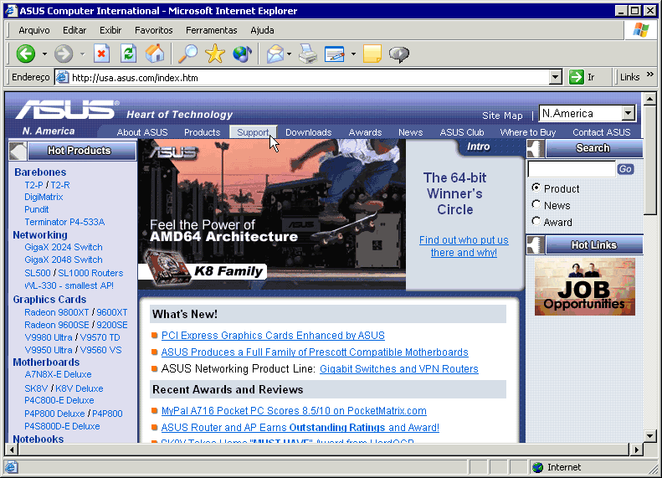
Exemplo de obtenção de drivers
No site do fabricante, clique em SUPPORT.

Slide 32
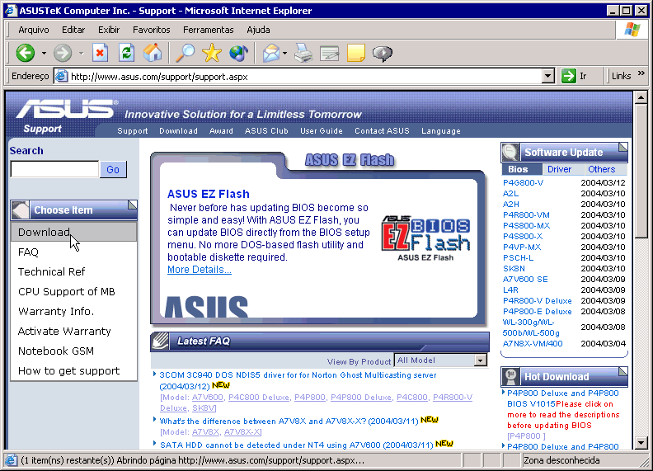
Site da Asus: Support / Download
Clique em DOWNLOAD.

Slide 33
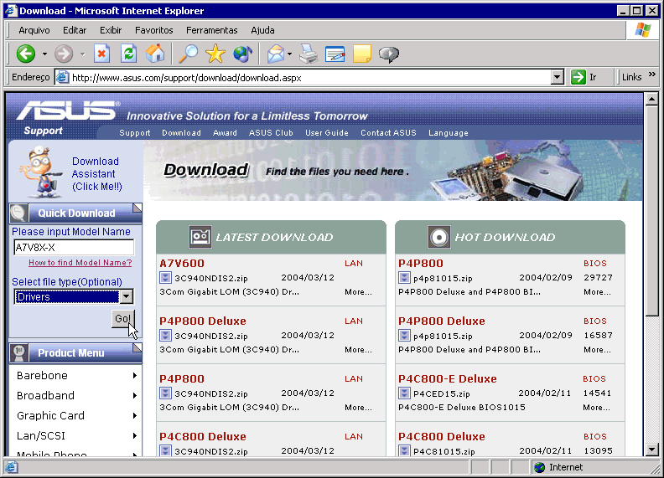
Placa A7V8X-X, Drivers, Go
Indique o modelo da placa de CPU. No nosso caso, A7V8X-X. Selecione Drivers e GO.

Slide 34
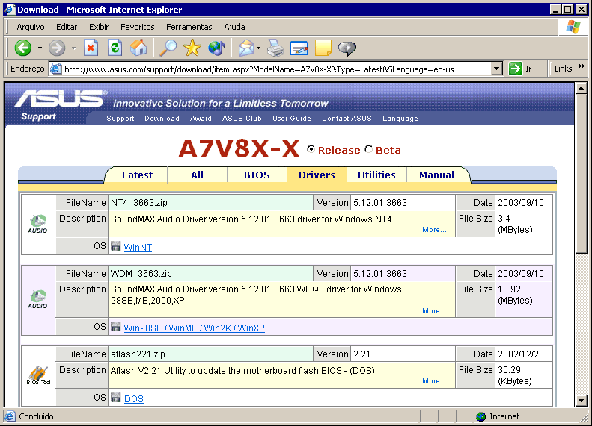
Drivers da placa
Clique na guia Drivers. Serão mostrados todos os drivers para a placa.
36

Slide 35
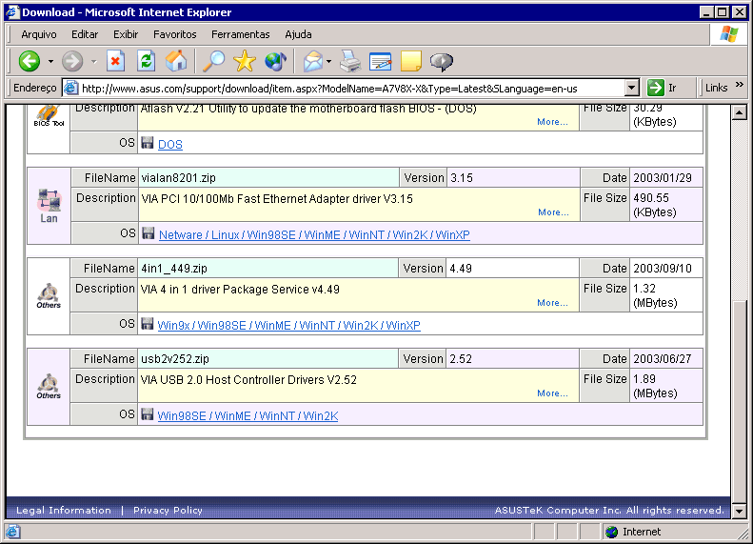
Drivers da placa (cont).
Continuação da lista de drivers.

Slide 36
Versão do Windows
Ao buscar drivers, tome cuidado com a versão do Windows à qual se aplicam. O fabricante pode oferecer drivers que funcionam em qualquer versão do Windows, ou oferecer uma para Windows 2000/XP e outra para Windows 95/98/ME. Confira sempre se você está obtendo a versão correta para o seu sistema operacional.

Slide 37
Instalando drivers

Slide 38
Como instalar drivers
Os métodos de instalação de drivers discutidos aqui aplicam-se tanto para dispositivos onboard como para placas avulsas. Quando fazemos o download de um driver fornecido por um fabricante, várias coisas podem ocorrer. Normalmente o fabricante oferece para download um programa executável ou um programa compactado (ZIP). O método de instalação varia, o ideal é checar se o fabricante oferece junto com o driver, instruções para sua instalação. Pode ocorrer o seguinte:
Executamos o programa de instalação e ele faz tudo.
Executamos o programa de instalação mas os drivers não são instalados. Ao invés disso é aberta uma pasta com os drivers e um programa SETUP.EXE que faz a sua instalação.
Executamos o programa de instalação mas os drivers não são instalados, nem existe na pasta criada, um arquivo SETUP.EXE, somente arquivos INF, DLL ou SYS. Temos então que fazer a instalação manual, pelo Gerenciador de dispositivos.
Descompactamos um arquivo ZIP no qual estão os drivers. A pasta criada pode recair nos casos B e C indicados acima.

Slide 39
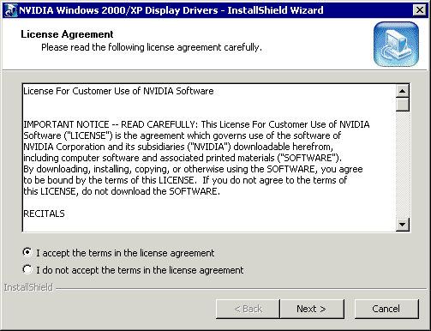
a) Programa de instalação
Este método de instalação é o preferido da maioria dos fabricantes, por ser o mais fácil. Basta fazer o download do programa de instalação de drivers e executá-lo. Quando usamos o CD de instalação da placa, fica ainda mais fácil, o próprio menu apresentado quando colocamos o CD (AUTORUN) chama o programa de instalação que faz todo o trabalho. No nosso exemplo estamos instalando os drivers da NVIDIA para placas de vídeo baseadas em chips GeForce.
O programa de instalação começa apresentando um contrato de licença. Temos que marcar em “I accept…” e clicar em Next.

Slide 40
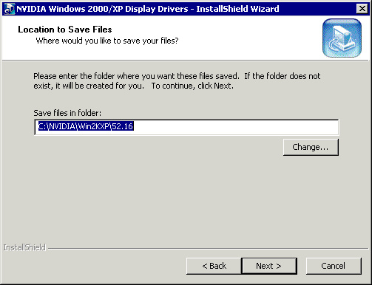
Descompactação
O programa pergunta onde os arquivos serão descompactados. Deixamos a opção padrão e clicamos em Next.
DICA: Se o prgrama tentar fazer a descompactação em C:\WINDOWS\TEMP, não deixe. Crie antes uma pasta C:\TEST e preencha este local no lugar de C:\WINDOWS\TEMP. Alguns programas somente se descompactam e não fazem a instalação. O usuário tem que entrar depois em C:\WINDOWS\TEMP e encontrar o local onde os arquivos foram descompactados, para então executar o programa SETUP.EXE que foi criado. A pata C:\WINDOWS\TEMP pode ter dezenas de pastas, e pode ficar muito difícil encontrar a que foi criada pelo instalador. Especificando uma pasta exclusiva, como C:\TEST, ficará mais fácil ir até ela para executar o SETUP.EXE criado.

Slide 41
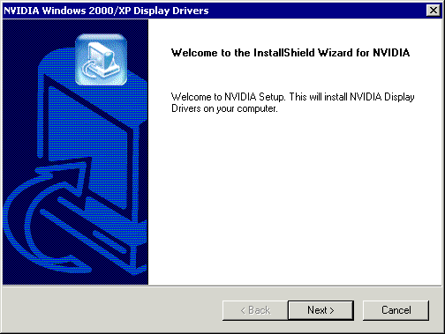
Programa SETUP.EXE
Após a descompactação, é automaticamente executado o programa que instala os drivers (normalmente SETUP.EXE).
OBS: Nem sempre este programa é executado automaticamente. Muitas vezes temos que abrir a pasta criada para clicar em SETUP.EXE.

Slide 42
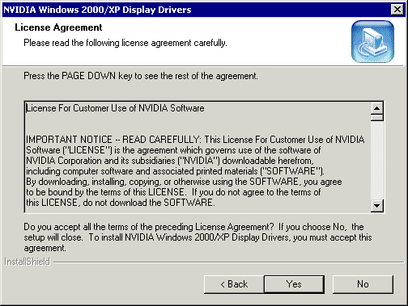
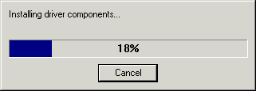
Outro contrato
Outro contrato! Normalmente aparece somente um! Seja como for é preciso concordar com o contrato, caso contrário a instalação não é feita. O contrato normalmente diz que o fabricante do chip não se responsabiliza pelo uso do software que fornece, lamentavalmente. Mas normalmente os drivers funcionam bem, o contrato é apenas uma formalidade.
A seguir começa a instalação enquanto é apresentado na tela um indicador de progresso. Se o indicador parar durante vários segundos, não se assuste, isto é normal, não é um travamento.

Slide 43
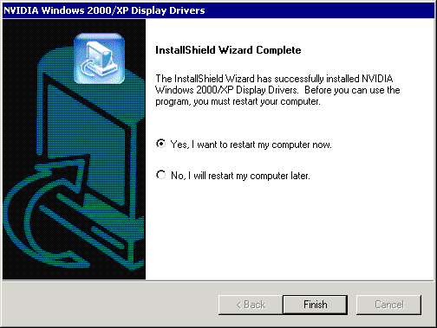
Reiniciar o computador
Terminada a instalação dos drivers, o programa de instalação avisa que vai reiniciar o computador. É recomendável reiniciar sempre o computador quando instalamos algum driver, mesmo que o programa de intalação não peça.

Slide 44
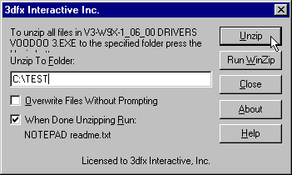
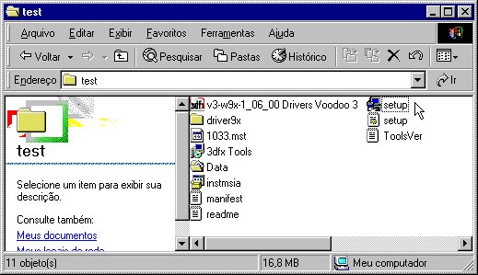
b) Programa compactado
Em alguns casos, o programa de instalação de drivers que obtemos no site do fabricante, ou mesmo que vem gravado no CD que acompanha o produto, não faz automaticamente todo o trabalho. No exemplo ao lado executamos o programa de instalação dos drivers da placa de vídeo Voodoo 3 3000. O programa pergunta onde será feita a descompactação, indicamos a pasta C:\TEST. Depois da descompactação é preciso abrir a pasta onde os arquivos foram descompactados e clicar no programa SETUP.EXE. A instalação prossegue normalmente.

Slide 45
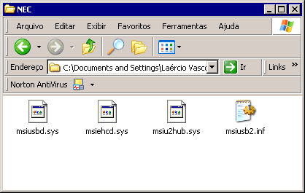
c) Instalação manual
Este é um método mais difícil. Os fabricantes só utilizam este método para produtos que são instalados por técnicos, durante a montagem do computador, como chipsets, interfaces USB e interfaces de rede. No exemplo ao lado, executamos a descompactação dos drivers de interfaces USB 2.0 da NEC, de uma placa de CPU. Na pasta onde foi feita a descompactação (Desktop/USB20/NEC) não existe um programa SETUP.EXE. Ao invés disso aparecem arquivos: MSIUSBD.SYS
MSIEHCD.SYS MSIU2HUB.SYS MSIUSB2.INF
Note que não existe um arquivo SETUP.EXE. E agora?
Quando não encontramos programa SETUP.EXE junto com os drivers, significa que devemos fazer a instalação manualmente, através do Gerenciador de dispositivos. Vejamos então como é a instalação manual.

Slide 46
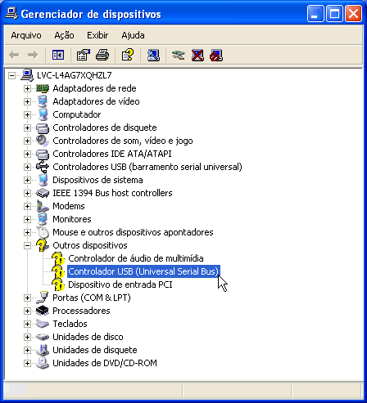
Gerenciador de dispositivos
Partindo do Gerenciador de dispositivos, clicamos no controlador USB que está sem driver, indicado com “?”

Slide 47
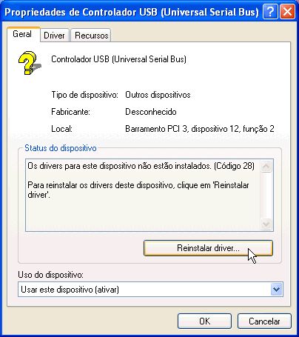
Propriedades do controlador USB
No quadro de propriedades do dispositivo é apresentada a mensagem:
Este dispostivo está sem drivers. Clicamos então em Reinstalar driver.

Slide 48
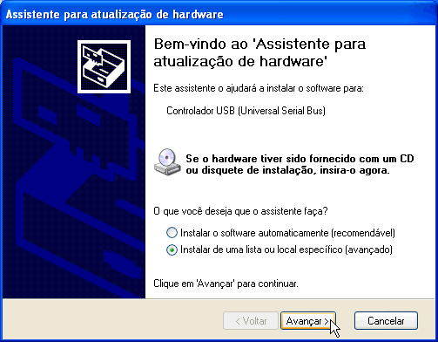
Assistente
Será executado o Assistente para atualização de hardware. Escolhemos o modo Avançado, marcando a opção: Instalar de uma lista ou local específico (avançado).

Slide 49
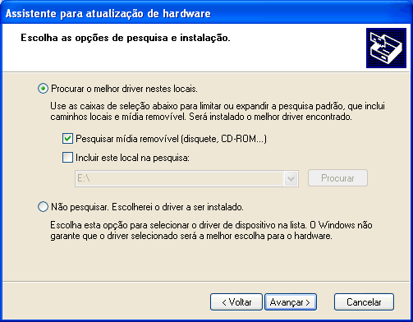
Procurar os drivers
Devemos indicar para o assistente, onde os drivers estão localizados. Se o hardware que está sendo instalado tem um disquete ou CD-ROM, podemos colocá-lo e marcar a opção
“Pesquisar mídia removível” e clicar em Avançar.

Slide 50
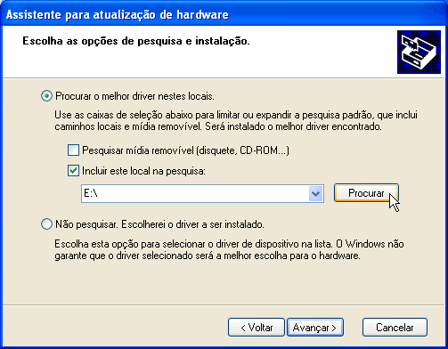
Indicando manualmente o local
Por outro lado, quando os drivers foram obtidos a partir de um download na Internet, temos que indicar manualmente a sua localização. O Assistente não irá procurar no disco rígido inteiro. Deixamos então desmarcada a opção “Pesquisar mídia removível” e marcamos a opção “Incluir este local”. Podemos então digitar o local onde foi feita a descompactação dos drivers, ou clicar em Procurar para indicar o local na lista de pastas.

Slide 51
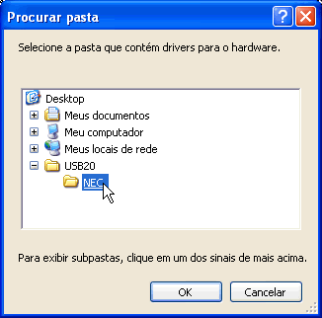
Indicando o local do driver
No nosso exemplo estamos instalando drivers obtidos por download, que foram descompactados na área de trabalho, em uma pasta USB20\NEC. Quando clicamos em Procurar, o Assistente para atualização de hardware apresenta uma lista de pasta.
Selecionamos então Desktop, depois USB20, depois NEC. Quando clicamos em NEC, o botão
“OK” será ativado, indicando que existem drivers na pasta selecionada. Podemos então clicar em OK.

Slide 52
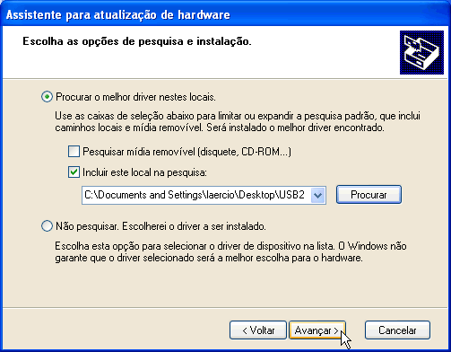
Driver já localizado
O local onde está o driver já foi indicado. Podemos agora clicar em Avançar. O assistente lerá os drivers e os identificará, conferindo se realmente são específicos para a interface que estamos atualizando.

Slide 53
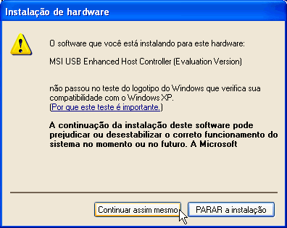
Driver não certificado
O assistente de atualização encontrará então os drivers e estará pronto para a sua instalação. Eventualmente pode apresentar uma mensagem informando que o driver não foi testado pela Microsoft. Isso é muito comum, não é um problema. Significa apenas que o fabricante do hardware não enviou os drivers para homologação na Microsoft.
Clique em Continuar assim mesmo.

Slide 54
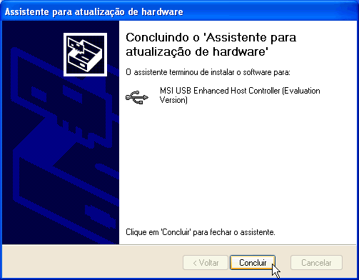
Instalação terminada
O assistente avisa então que os drivers foram instalados com sucesso. Confira sempre isso, pois caso encontre problemas (por exemplo, os drivers estavam errados ou com arquivos em falta), isto será avisado no quadro ao lado. No nosso caso a instalação foi feita com sucesso, clique então em Concluir.

Slide 55
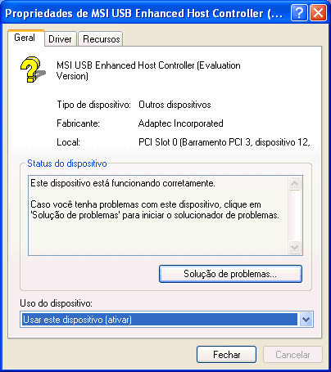
Dispositivo OK
Terminada a instalação manual dos drivers, voltamos ao quadro de propriedades do dispostivo, que ainda estava aberto (foi a partir dele que executamos o assistente, lembra?). Agora vemos a indicação:
Status do dispositivo:
Este dispositivo está funcionando corretamente
Podemos então clicar em Fechar.

Slide 56
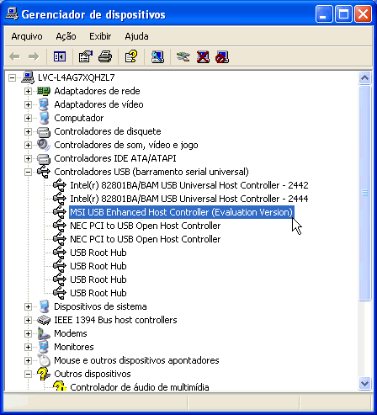
Gerenciador de dispositivos
Quando fechamos o quadro de propriedades do dispositivo que foi instaldo (no nosso exemplo, interfaces USB 2.0), voltamos ao Gerenciador de dispositivos, que agora apresenta algumas diferenças. O dispositivo recém instalado é mostrado, no nosso caso: MSI Enhanced Host Controller

Slide 57
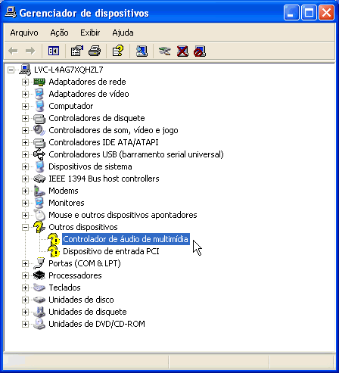
Sumiu o “?”
Vemos também que o controlador USB cujos drivers acabamos de instalar não costa mais na lista de dispositivos com problemas. A partir do próximo slide repetiremos esta instalação com telas animadas.
OBS: Tecnicamente qualquer dispositivo de hardware pode ser instalado pelo método manual que acabamos de apresentar. Normalmente dispositivos USB e interfaces de rede são instalados desta forma. Entretanto fica sob critério do do fabricante, decidir se fornece simplesmente os drivers para serem instalados manualmente, ou se fornece um programa de instalação, que faz tudo de forma mais fácil.

Slide 58

d) Arquivo ZIP
Muitas vezes o fabricante oferece os drivers para download na forma de um arquivo ZIP. O Windwos ME e o Windows XP podem abrir automaticmente arquivos ZIP, desde que instalemos o item Pastas compactadas, usando:
Iniciar / Configurações / Painel de controle / Adicionar e remover
programas
Instalação do Windows / Ferramentas de sistema / Pastas compactadas A partir daí basta clicar no arquivo ZIP com o botão direito do mouse e no menu apresentado escolher a opção Extrair tudo. Você terá então uma pasta onde estão os drivers, ou mesmo o próprio programa de instalação dos drivers. A instalação agora é feita pelos métodos B e C explicados anteriormente.
A seguir exemplificaremos a extração de drivers de uma placa de rede, fornecidos em um arquivo ZIP. Usaremos inicialmente o método usando o recurso Pastas compactadas, no Windows XP, método idêntico ao disponível no Windows ME. Depois mostraremos a mesma operação usando o programa WINZIP.
Arquivos ZIP aparecem com este ícone, uma pasta com um ziper, desde que tenha sido instalado o recurso Pastas compactadas, no Windows ME e XP.

Slide 59
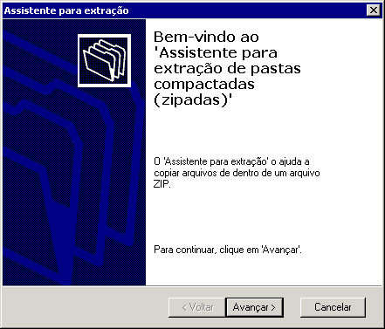
Assistente de pastas zipadas
Clicamos no arquivo RTL8139.ZIP do nosso exemplo com o botão direito do mouse. No menu apresentado escolhemos a opção Extrair tudo.
Entrará em ação o Assistente para extração de pastas compactadas. Clicamos em Avançar.

Slide 60
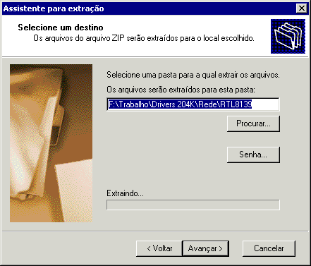
Indicando local para descompactar
O assistente perguntará o local onde será feita a descompactação. Por padrão, ele é feita em uma nova pasta, com o mesmo nome do arquivo ZIP, e na mesma pasta onde está localizado. No nosso exemplo, o arquivo RTL8139.ZIP está em:
F:\Trabalho\Drivers204k\Rede Ele criará então uma pasta:
F:\Trabalho\Drivers204k\Rede\RTL8139 Você não é obrigado a usar esta pasta, pode mudar o nome. No nosso exemplo, mudaremos para C:\TEST.
Clicamos em Avançar e a descompactação será feita.

Slide 61
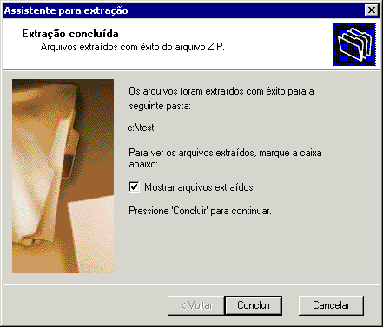
Extração concluída
Feita a descompactação, clicamos em Concluir. A pasta C:\TEST onde a decompactação foi feita será aberta automaticamente.

Slide 62
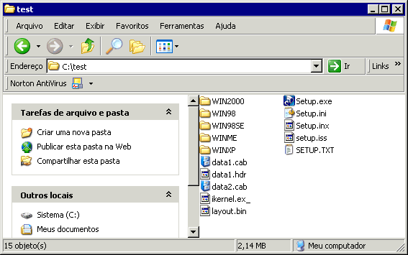
Arquivos descompactados
Vemos ao lado a pasta C:\TEST, onde foram criados os arquivos descompactados. Neste ponto, recaímos nos casos B e C da instalação de drivers. No exemplo ao lado, vemos que esta pasta tem um arquivo SETUP.EXE. Bastará então clicar neste arquivo, que é o programa de instalação de drivers. Se não existisse um programa SETUP.EXE, teríamos que fazer a instalação a partir de agora pelo método manual, através do Gerenciador de dispositivos, como já mostramos.

Slide 63

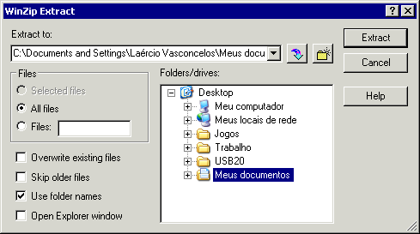
Usando o WinZIP
Mostraremos agora como descompactar a pasta RTL8139.ZIP do nosso exemplo, usando o programa WINZIP. Quando este programa é instalado, os arquivos ZIP apresentam um ícone diferente, como no exemplo ao lado. Clicamos no ícone da pasta com o botão direito do mouse e no menu apresentado escolhemos a opção Winzip / Extract to.
Será apresentado um quadro onde indicamos o local onde deve ser feita a descompactação (por exemplo, em C:\TEST).
Feito isto, clicamos em Extract. Podemos agora ir à pasta C:\TEST para prosseguir com a instalação dos drivers.

Slide 64
Drivers da placa de som

Slide 65
Drivers da placa de som
Se você está usando som onboard, o programa de instalação de drivers está no CD-ROM que acompanha a placa mãe. Em alguns casos este CD instala tudo com um só comando: drivers do chipset, som, USB, etc. No exemplo da placa ao lado, basta marcar todos os drivers, e todos serão instalados.

Slide 66
CD da placa mãe
Em outros casos, o CD da placa mãe tem comandos independentes para cada um dos drivers. É preciso instalar primeiro o driver do chipset, depois do som, USB, rede onboard, etc.

Slide 67
Gerenciador de dispositivos
São raríssimos os casos de instalação de drivers de som pelo método manual, usando o Gerenciador de dispositivos. O método manual é mais usado por placas antigas, nos casos em que o fabricante não quis fazer um programa de instalação. Nas placas novas, o método manual é usado principalmente por interfaces USB e interfaces de rede.
No exemplo ao lado, a placa de som (Sound Blaster Audigy, indicada como Controlador de áudio de multimídia) está sem drivers instalados. A instalação dos drivers é feita pelo CD- ROM que acompanha a placa de som.

Slide 68
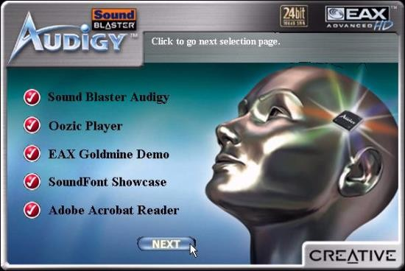
CD da placa de som
Portanto para instalar os drivers da placa de som, simplesmente colocamos o CD e será executado um programa que instala drivers e aplicativos. É um método similar ao de instalação de impressoras, scanners e outros dispositivos que o próprio usuário instala.
Por outro lado, você pode preferir fazer a instalação através de um software fornecido no site do fabricante da placa. Os drivers fornecidos no site são iguais ou então mais novos que os existentes no CD-ROM que acompanha a placa de som.

Slide 69
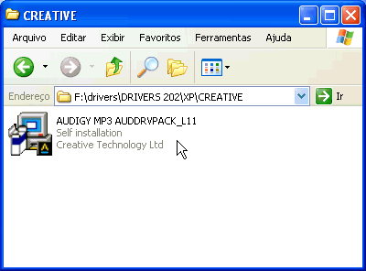
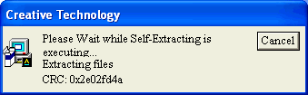
Drivers obtidos por download
A obtenção dos drivers atualizados para a placa de som podem ser fáceis, no caso da Sound Blaster (www.creative.com), ou dificílima, no caso de placas genéricas, alguns fabricantes dão um suporte muito ruim. No nosso exemplo fizemos o dowload do arquivo:
AUDIGY MP3 AUDDRVPACK_111
É um executável que se descompacta e faz todo o trabalho da instalação dos drivers.
É claro que o processo exato para a instalação dos drivers varia de um fabricante para outro, por isso fazemos questão de apresentar vários exemplos.

Slide 70
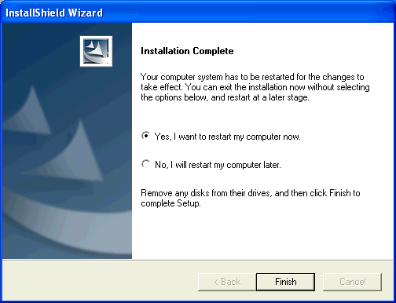
Terminada a instalação
O programa de instalação faz todo o trabalho. Os drivers serão instalados e será apresentada ao final, um aviso de que o computador precisa ser reiniciado.

Slide 71

Ajuste de alto-falantes
Depois de reiniciar o computador, o som estará funcionando. Pode ser necessário fazer um pequeno ajuste no painel de controle, indicado o tipo de alto-falantes instalados. Muitos programas de instalação perguntam isso, outros não, e nesses casos o usuário tem que fazer a configuração manualmente. Como padrão, o Windows supõe que estão instalados dois alto-falates (estéreo). Se você estiver usando alto falates quadrifônicos, 5.1 ou outra configuração mais avançada, terá que indicar isso usando o comando Sons, no Painel de controle.
No item Configurações de alto-falante, clique em Avançadas.

Slide 72

Indicando os alto-falantes
No exemplo ao lado, escolhemos alto- falantes 3D 5.1. Escolha a opção que se adequa aos alto-falantes que você está usando.

Slide 73

No Windows 98/ME
Mostramos esta configuração no Windows XP, mas nas outras versões do Windows, o comando é semelhante. No exemplo ao lado, usamos o Windows ME e
escolhemos a opção “alto-falates
quadrifônicos”.

Slide 74

Testando a placa de som
Você pode agora testar a placa de som. Pode por exemplo usar o programa Windows Media Player e abrir os diversos arquivos de som WAV e MID, existentes na pasta Windows\Media.
Pode também experimentar ouvir um CD de áudio.
Teste também músicas MP3.

Slide 75
Revisando os drivers

Slide 76

Todos os drivers instalados
Podemos ir agora ao Gerenciador de dispositivos e constatar que todos os drivers foram instalados. Note que não instalamos drivers de rede e modem, pois o Windows XP tinha drivers nativos para esses dispositivos. Podemos deixar esses dispositivos funcionando com os drivers nativos. Se observarmos problemas no seu funcionamento devemos procurar os drivers fornecidos pelos respectivos fabricantes e instalá-los.
Um modem sem driver consta no Gerenciador de dispositivos como: PCI Communications Device
Uma placa de rede sem driver consta no Gerenciador de dispositivos como:
PCI Ethernet Controller

Slide 77

Checando a placa de rede
Vejamos as propriades da placa de rede para confirmar o seu funcionamento. Clicamos no ícone da placa com o botão direito do mouse e no menu apresentado escolhemos a opção Propriedades.

Slide 78

Fornecedor do driver da placa de rede
No quadro de propriedades da placa de rede, clicamos na guia Driver. Podemos então verificar a indicação:
Fornecedor do driver: Microsoft
Isto indica que esta placa está operando com driver nativo, ou seja, fornecido junto com o próprio Windows.

Slide 79

Driver da placa de som
Fazendo a mesma coisa com a placa de som, verificamos que não está sendo usado o driver nativo. É claro, o Windows não tinha driver nativo para a placa Sound Blaster Audigy do nosso exemplo, por isso instalamos os drivers do fabricante. Veja a indicação:
Fornecedor do driver: Creative

Slide 80

Driver do modem
Estamos usando um modem US Robotics. O Windows possui drivers nativos para a maioria desses modelos, desde que estejamos usando uma versão do Windows mais nova que o modem.
Quando o Windows não tem driver nativo para o modem, é preciso instalar os que são fornecidos no CD ou disquete que acompanha o modem. Ou então buscar este driver no site do fabricante do modem.
No nosso exemplo estamos usando o
driver nativo:
Fornecedor do driver: Microsoft

Slide 81
Driver da placa de vídeo

Slide 82

Driver da placa de vídeo
Fazendo o mesmo com a placa de vídeo, observamos que esta também está usando driver nativo. Ao contrário dos demais dispositivos de hardware, é recomendável não usar os drivers nativos para a placa de vídeo, por três motivos:
O driver nativo de vídeo normalmente apresenta um desempenho menor
O driver nativo de vídeo não dá suporte a recursos especiais da placa, por exemplo, habilitação da saída para TV, presente em muitas placas.
O Windows não tem OpenGL, que é a API gráfica 3D utilizada por muitos jogos. O Windows tem apenas o Direct3D, uma outra API 3D da Microsoft. É preciso instalar os drivers do fabricante do chip gráfico para ter OpenGL, como veremos a seguir.

Slide 83

Instalando o driver de vídeo
Para instalar os drivers do fabricente da placa de vídeo, basta usar o CD-ROM que acompanha esta placa.
Se você está usando o vídeo onboard, use o CD-ROM que acompanha a placa mãe.
Se você perdeu este CD, obtenha os drivers no site do fabricante da placa mãe. Se você perdeu os drivers que acompanhavam a sua placa de vídeo, obtenha os drivers no site do fabricante do chip da placa de vídeo. Placas com chips da Nvidia (ex: GeForce, TNT), são encontrados em:
www.nvidia.com
Drivers para placas de vídeo com chips ATI podem ser encontrados em:
www.ati.com
No nosso exemplo usaremos o programa de instalação de drivers obtidos em www.nvidia.com, pois nossa placa usa um chip GeForce.
Tome cuidado, pois normalmente existem drivers diferentes para cada versão de sistema operacional. Estamos usando uma para Win 2000/XP.

Slide 84

Instalador do driver de vídeo
Executamos o programa de instalação do driver de vídeo e será apresentado inicialmente um contrato de licença.

Slide 85

Instalação em andamento
O programa de instalação fará todo o trabalho.

Slide 86

Driver não certificado
O Windows XP informa que este driver não foi homologado pela Microsoft.
Clicamos em Continuar assim mesmo.

Slide 87

É preciso reiniciar
Terminada a instalação dos drivers, é preciso reiniciar o computador.

Slide 88

Configurações de vídeo
Depois de reiniciar o computador, vamos ao quadro de propriedades de vídeo. Este quadro pode ser obtido de duas formas:
Painel de controle / Vídeo
Clicamos em uma parte vazia da área de trabalho com o botão direito do mouse e no menu apresentado escolhemos Propriedades.
Chegando ao quadro de propriedades de vídeo, clicamos na guia Configurações, como mostra a figura ao lado. Aqui podemos regular a resolução e o número de cores.
Clicamos a seguir no botão Avançadas.

Slide 89

Configurações avançadas
No quadro de configurações avançadas de vídeo, podemos observar agora que existe uma nova guia:
GeForce2 MX/MX400
Esta guia foi criada quando fizemos a instalação dos drivers de vídeo fornecidos pela Nvidia.

Slide 90

A nova guia
Selecionando a nova guia criada, o quadro assumirá um aspecto diferente. O quadro de propriedades tem uma pequena lista de configurações à sua esquerda. Nesta lista, selecionamos Configurações do OpenGL.

Slide 91

Configurações do OpenGL
Não é necessário alterar as configurações do OpenGL. O importante é observar que a partir da instalação do driver de vídeo fornecido pelo seu fabricante, o Windows passa a operar tanto com Direct3D como com OpenGL. Programas que necessitam de OpenGL agora podem funcionar perfeitamente.
Muitos jogos modernos e programas 3D para uso profissional necessitam do OpenGL.

Slide 92

Ativando o anti-aliasing
Placas avançadas, como as baseadas nos chips GeForce, têm um recurso chamado anti-aliasing, que melhora a qualidade das imagens. Para ativá-lo, selecione:
Configurações de desempenho e
qualidade.
A seguir escolha uma das opções:
Suavização 2x Suavização 4x
Isto vai acabar com o efeito de serrilhamento que ocorre na maioria dos jogos, como mostraremos a seguir. Em alguns casos este comando aparece com outros nomes, como
“Force anti-aliasing in all applications”.

Slide 93

Sem anti-aliaging
Alguns jogos ativam o anti-aliasing automaticamente, outros não. Observe na figura o efeito de serrilhamento nas bordas da asa da nave.

Slide 94

Com anti-aliasing
A configuração que ensinamos ativa o anti- aliasing em todos os jogos, o que melhora muito a qualidade, acabando com o efeito de serrilhamento.
OBS: Normalmente as placas de CPU com vídeo onboard de menor custo não oferecem o recurso anti-aliasing.
Chips gráficos antigos, como TNT e TNT2, também não oferecem este recurso.

Slide 95
Modo DMA (Bus Mastering)

Slide 96
Ativando o modo DMA
Esta configuração é necessária no Windows 98 e no Windows ME. No Windows XP ela é ativada automaticamente quando fazemos a instalação do sistema. O modo DMA é necessário para que o disco rígido e unidades de CD e DVD operem com sua máxima velocidade. Para ativar o modo DMA usamos os comandos Unidades de disco (para o HD) e Unidades de CD-ROM (para unidades de CD e DVD).
Discos rígidos modernos podem operar nos modos ATA-100 (100 MB/s) e ATA- 133 (133 MB/s). Se o modo DMA não for ativado, esses discos operarão no chamado PIO Modo 4, com apenas 16 MB/s. O resultado é que as operações de acesso a disco ficam bem mais lentas.
Outro problema é que no PIO Modo 4, o processador fica mais de 90% do tempo ocupado fazendo leituras e gravações nos discos. Sobra menos de 10% do seu tempo para fazer processamento. Por exemplo, ao exibir um filme, sobra pouco tempo para descompactar o arquivo de vídeo e enviá-lo para a placa de vídeo. O resultado é que o filme apresentará várias pausas no som e na imagem.
Devemos fazer esta configuração também nas unidades de CD e DVD.
No modo DMA, o processador fica livre, pois quem faz a maior parte do trabalho para ler e gravar dados é a interface IDE, e não o processador.

Slide 97

Ativando o modo DMA
Para ativar o modo DMA vá ao Gerenciador de dispositivos. Clique em Unidades de disco e Generico IDE DISK. No
quadro apresentado selecione configurações e marque a opção DMA. Reinicie o computador.

Slide 98
Conexão com a Internet

Slide 99

Conexão com a Internet
Se você contratou uma conexão de banda larga, um técnico irá à sua casa para fazer a configuração. Se a sua conexão é feita via modem, provavelmente você mesmo terá que criar a conexão. Em qualquer dos dois casos, a configuração é muito fácil, pois o Windows tem assistentes para criar a conexão.
No Windows XP criamos uma conexão usando o comando Conexões de rede, no Painel de controle.

Slide 100

Conexões de rede
Serão apresentadas todas as conexões de modem e de rede existentes. No nosso caso, temos uma placa de rede (conexão local) que está instalada, mas não está conectada, ou seja, o computador ainda não foi ligado na rede.
A conexão 1394 corresponde a uma interface FIREWIRE existente na placa Sound Blaster Audigy, que é
“vista” pelo Windows como sendo uma conexão de rede.
Usamos agora o comando Criar uma nova conexão.

Slide 101

Assistente para novas conexões
Será executado o Assistente para novas conexões.
Clicamos em Avançar.

Slide 102

Tipo de conexão
Indicamos então o tipo de conexão desejada: Conectar-me à Internet e clicamos em Avançar.

Slide 103

Configuração manual
Escolhemos a seguir a opção: Configurar minha conexão manualmente
e clicamos em Avançar.

Slide 104

Modem ou banda larga?
Indicamos agora o tipo de conexão com a Internet. Vamos exemplificar com modem (conexão dial-up, usando a linha telefônica), mas este assistente também permite configurar conexões de banda larga, usando a segunda e a terceira opções deste quadro.

Slide 105

Nome do provedor
O Assistente perguntará o nome da conexão. Normalmente usamos aqui o nome do provedor de acesso à Internet.

Slide 106

Telefone do provedor
Como estamos fazendo a configuração de uma conexão discada, temos que indicar aqui o telefone do provedor de acesso.

Slide 107

Login e senha
Temos que indicar a seguir o login (nome do usuário) e a senha. Essas informações foram obtidas quando você fez a sua inscrição no provedor de acesso.

Slide 108

Conexão configurada
Está pronta a configuração. O Windows já tem todas as informações para criar a conexão. O ícone da conexão aparecerá na pasta Conexões de rede. Se você quiser pode copiar o ícone da conexão para a área de trabalho ou para a barra de tarefas, facilitando o seu uso.

Slide 109

Conexão funcionando
Você já pode usar a conexão que criou. Feita a conexão, o Internet Explorer estará pronto para uso.
Lembramos que os provedores de acesso à Internet prestam serviços de suporte para configurar a conexão e programas de correio eletrônico, independentemente do seu micro ter sido montado ou comprado pronto.
As configurações do Windows ME e do Windows 98 para criar conexões com a Internet são aprecidas. Use o comando Acesso à rede Dial-Up, em meu computador. Será apresentado um assistente que fará todas as perguntas exemplificadas aqui para o Windows XP.
Não esqueça de instalar um software de segurança: anti-vírus e firewall. Também é bom instalar um anti-spam e anti-spyware.

